Slide 1
第六章 时序逻辑电路
第一节 时序逻辑电路概述
第二节 时序逻辑电路分析
第三节 时序逻辑电路设计

Slide 2
§6.1 时序逻辑电路概述
组合逻辑电路 —— 组合电路
时序逻辑电路 —— 时序电路
数字逻辑电路
时序电路特点
功能上：任何时刻的稳定输出，不仅与该时刻输入
有关，还与电路原状态有关，即与以前的
输入有关。
结构上：由组合电路和存贮电路组成。

Slide 3
时序电路一般结构
输入
X
1
Z
1
输出
…
…
信号
X
i
组合电路
Z
j
信号
Q
D
1
1
触发器
…
触发器
…
触发器
输出信号
电路
输入信号
Q
D
m
m
CP
图6.1.1 时序逻辑电路框图

Slide 4
时序电路分类
按有无统一时钟脉冲分
同步—— 有统一CP，状态变更与CP同步。
异步—— 无统一CP，状态变更不同步，逐级进行。
按输出信号特点分
米里型—— 输出信号不仅与存贮状态有关,还与外部输入有关。
莫尔型—— 输出信号仅与存贮状态有关。
外部输入改变存储状态,状态改变输出
按通用性功能分
典型时序 —— 移存器、计数器、序列信号发生/检测器
一般时序—— 任意时序逻辑命题

Slide 5
时序电路的状态表和状态图
状态表
反映时序电路的输出Z、次态Q^{n＋1}、输入x和现
态Q^{n}之间的逻辑关系和状态转换规律的表格。
输入
X
现态
Q^{n}₁Q^{n}₀
0 1
0 0
0 1
1 0
1 1
11/1
00/0
01/0
10/0
01/0
10/0
11/0
00/1
次态/输出

Slide 6
状态图
表示时序电路的状态、状态转换条件、方向、及
状态转换规律。
米里型
X/Z
Q ^{n}
Q ^{n＋1}
（输出与状态、
输入有关）
莫尔型
Q ^{n}/Z
X
Q ^{n＋1}
（输出仅与状态有关）
实际时序电路中,若有n个触发器(记忆单元),一般有N个状态,2^{n-1}≤N≤2^{n}。

Slide 7
§6.2 时序逻辑电路分析
一、分析时序逻辑电路的一般步骤
1．由逻辑图写出下列各逻辑方程式：
（1）各触发器的时钟方程。
（2）时序电路的输出方程。
（3）各触发器的驱动方程。
2．将驱动方程代入相应触发器的特性方程，求得时序逻辑电路的状态方程。
3．根据状态方程和输出方程，列出该时序电路的状态表，画出状态图或时序图。
4．根据电路的状态表或状态图说明给定时序逻辑电路的逻辑功能。

Slide 8
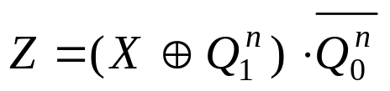
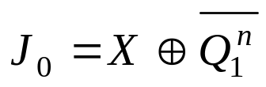



二、同步时序逻辑电路的分析举例
例1：试分析图6.2.2所示的时序逻辑电路。
Q
1
Q
0
FF
1
FF
0
1J
=1
1J
=1
=1
X
&
C1
C1
Z
1K
1
1K
1
CP
解：该电路为同步时序逻辑电路，时钟方程可以不写。
（1）写出输出方程：
（2）写出驱动方程：

Slide 9
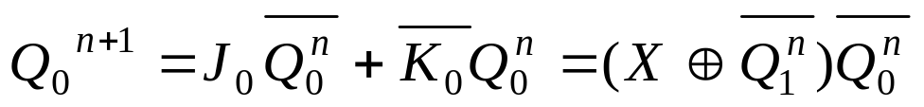
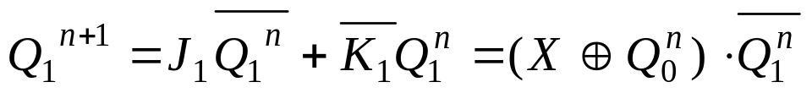
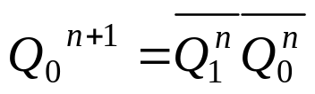
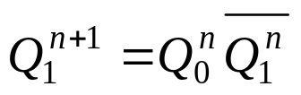
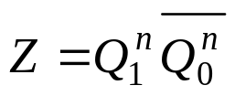
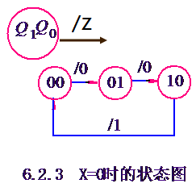
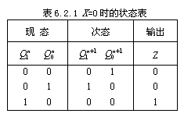
（3）写出JK触发器的特性方程，然后将各驱动方程代入JK触发器的特性方程，得各触发器的次态方程：
（4）作状态转换表及状态图
①当X=0时：触发器的次态方程简化为：
输出方程简化为：
由此作出状态表及状态图。

Slide 10
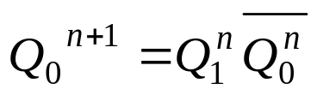
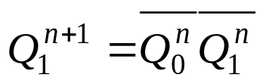
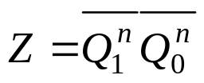
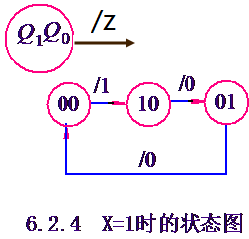
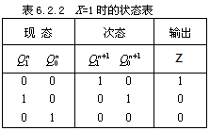
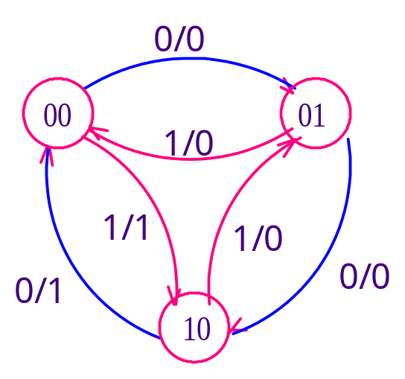
①当X=1时：触发器的次态方程简化为：
输出方程简化为：
由此作出状态表及状态图。
将X=0与X=1的状态图合并
起来得完整的状态图。

Slide 11
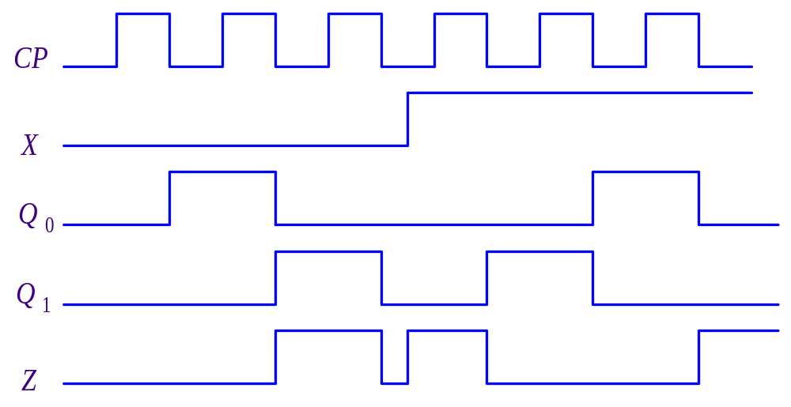
根据状态表或状态图，
可画出在CP脉冲作用下电路的时序图。
（5）画时序波形图。

Slide 12
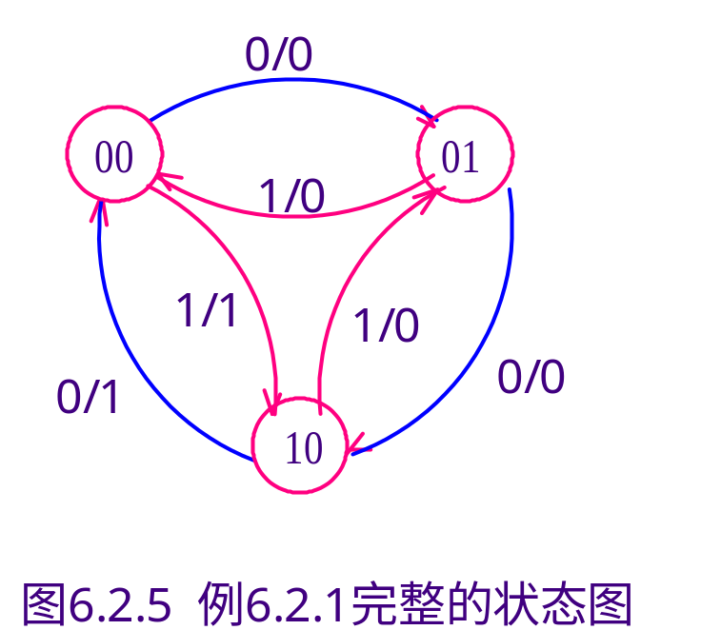
（6）逻辑功能分析：
该电路一共有3个状态00、01、10。
当X=0时，按照加1规律
从00→01→10→00循环变化，
并每当转换为10状态（最大数）时，
输出Z=1。
当X=1时，按照减1规律从10→01→00→10循环变化，
并每当转换为00状态（最小数）时，输出Z=1。
所以该电路是一个可控的3进制计数器。

Slide 13
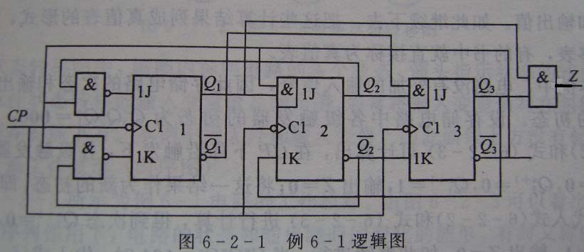
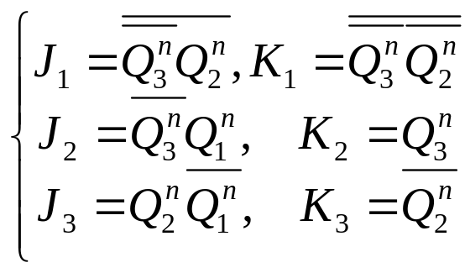
例 2 时序电路如图 6 – 2-1 所示，分析其功能。
解： 摩尔型的同步时序逻辑电路。
（1）写出各级触发器的驱动方程（激励函数）

Slide 14
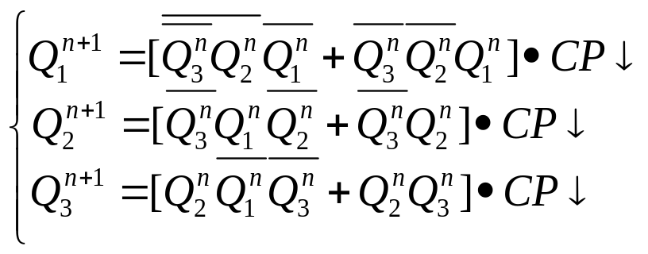
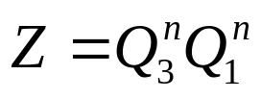
（1）写出各级触发器的驱动方程（激励函数）
（2）各级触发器的状态方程
1、边沿触发全部一致可以不写；
2、写Qn状态方程时，别的状态作为系数对待
输出：
由当前的输入决定
状态转移表，状态转移图，时序图参照书中212- 213页

Slide 15
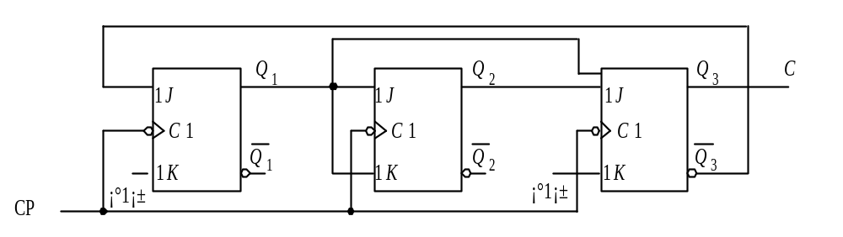
例 3 时序电路如图 6 - 4 所示，分析其功能。
例 3 图

Slide 16
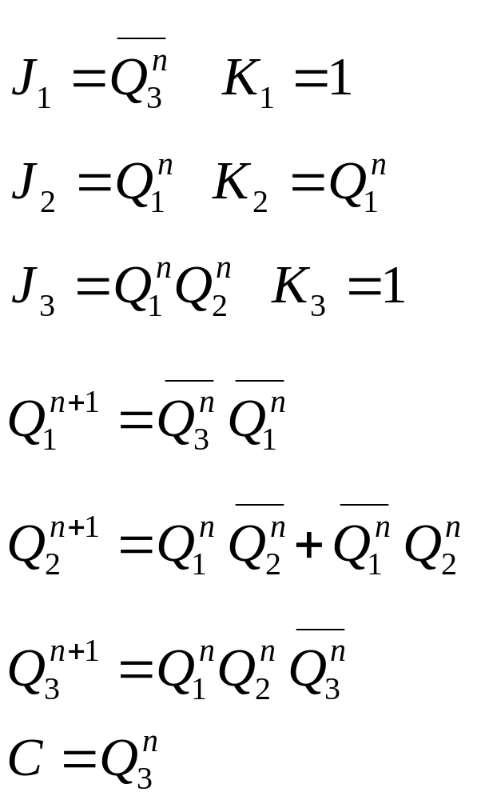
解 该电路为同步时序电路。
从电路图得到每一级的激励方程如下：
其次态方程为

Slide 17






根据方程可得出状态迁移表，如表 6 - 2 所示，再由表得状态迁移图， 如图 6 -5 所示。
表 6 – 2 例 3 状态表
 | C
0 0 0 0 0 1 0 1 0 0 1 1 1 0 0 1 0 1 1 1 0 1 1 1 | 0 0 1 0 0 1 0 0 0 1 1 0 1 0 0 0 0 0 0 1 0 1 0 1 0 1 0 1 0 0 0 1

Slide 18


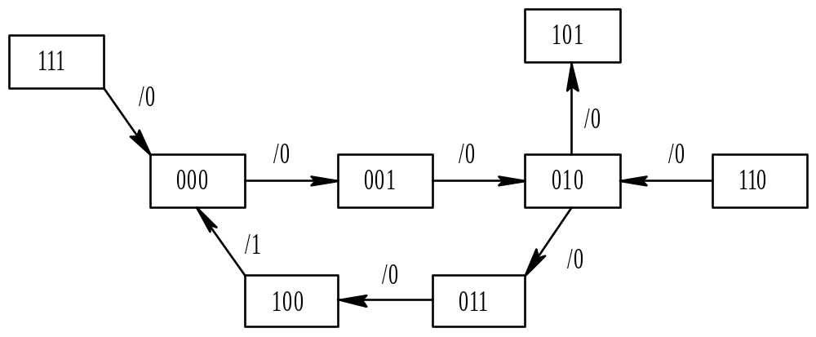

图 6 – 5 例 3 状态迁移图

Slide 19
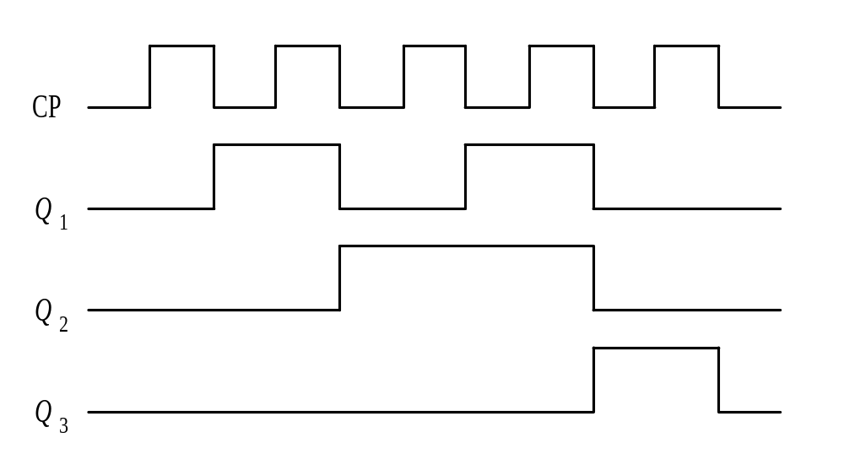
该电路的波形图如图 6 - 6 所示。
图 6 – 6 例 3 波形图

Slide 20
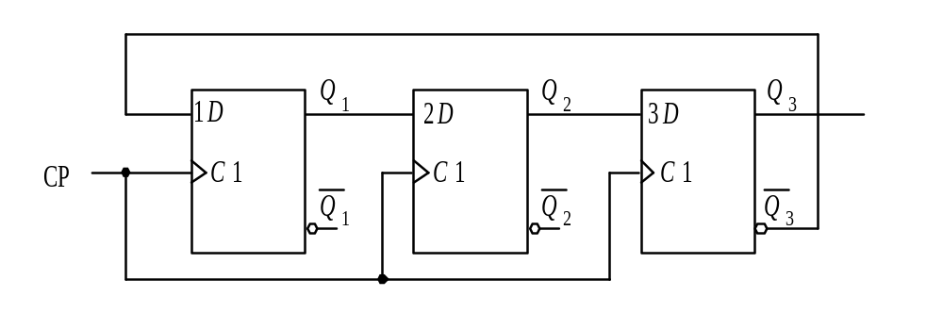
例 4 时序电路如图 6 - 7 所示，试分析其功能。
图 6 – 7 例 4 图

Slide 21
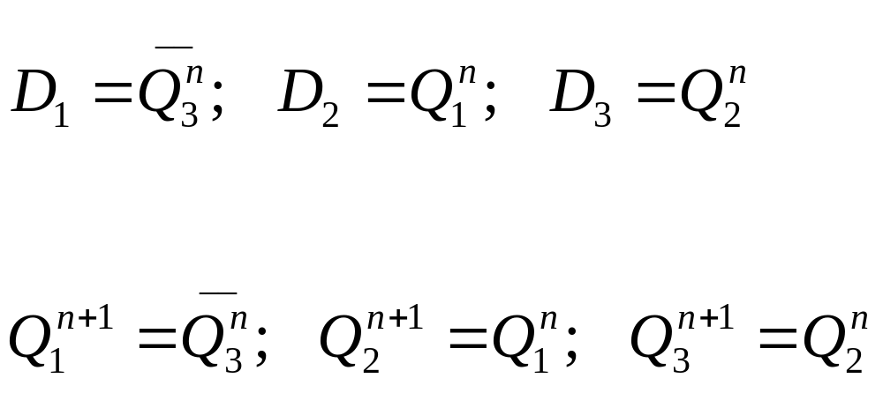
解 该电路仍为同步时序电路。
电路的激励方程为
次态方程为
由此得出如表 6 - 3 所示的状态表和如图 6 - 8所示的状态图。

Slide 22


表 6 – 3 例 4 状态表
0 0 0 0 0 1 0 1 1 1 1 1 1 1 0 1 0 0 0 1 0 1 0 1 | 0 0 1 0 1 1 1 1 1 1 1 0 1 0 0 0 0 0 1 0 1 0 1 0

Slide 23
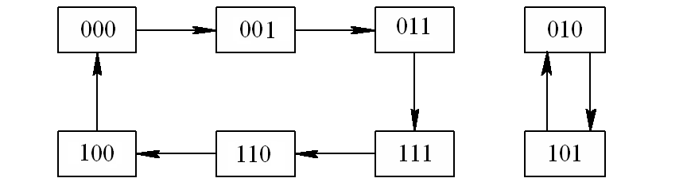
图 6 – 8 例 4 状态迁移图

Slide 24
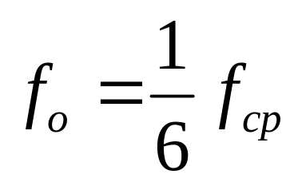
由状态迁移图可看出该电路为六进制计数器（模6计数器），又称为六分频电路，且无自启动能力。所谓分频电路是将输入的高频信号变为低频信号输出的电路。六分频是指输出信号的频率为输入信号频率的六分之一，即
所以有时又将计数器称为分频器。

Slide 25
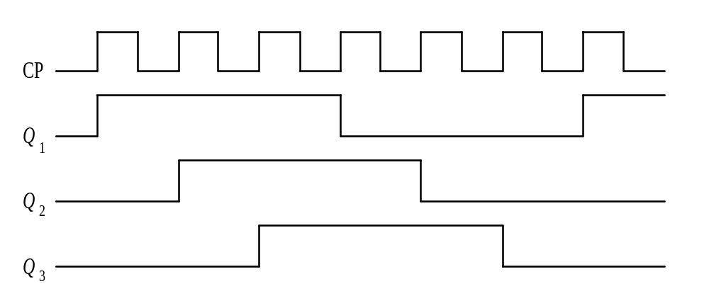
其波形图如图 6 - 9 所示。
图 6 – 9 例 4 波形图

Slide 26
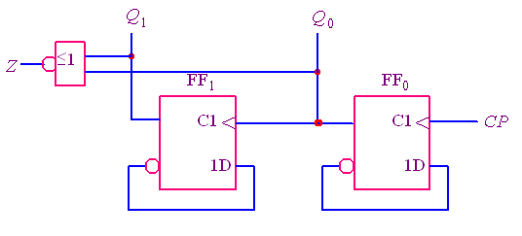
    三、异步时序逻辑电路的分析举例
例5：试分析下图所示的时序逻辑电路
该电路为异步时序逻辑电路。具体分析如下：
（1）写出各逻辑方程式。
①时钟方程：
CP₀=CP （时钟脉冲源的上升沿触发。）
CP₁=Q₀ （当FF₀的Q₀由0→1时，Q₁才可能改变状态。）

Slide 27

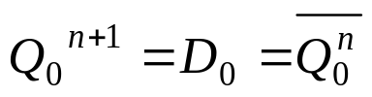

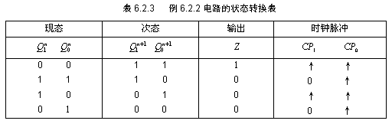
②输出方程：
③各触发器的驱动方程：
（2）将各驱动方程代入D触发器的特性方程，得各触发器的次态方程：
（CP由0→1时此式有效）
（Q₀由0→1时此式有效）
（3）作状态转换表。

Slide 28
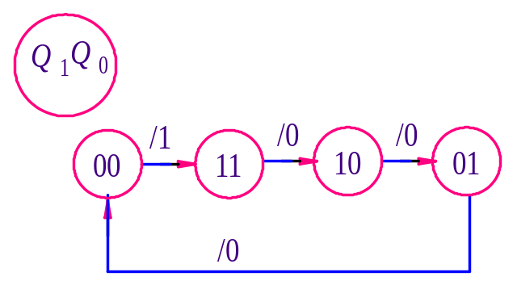
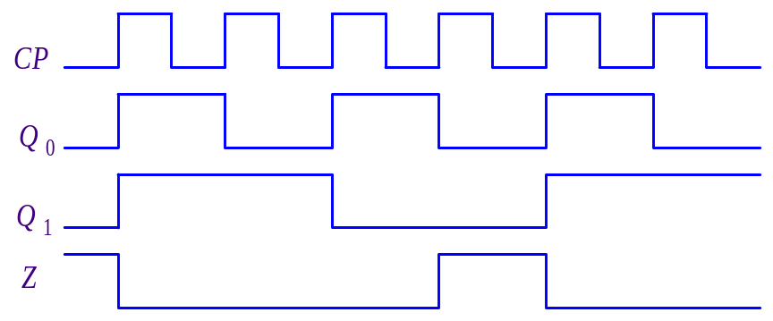
（4）作状态转换图、时序图。
（5）逻辑功能分析
由状态图可知：该电路一共有4个状态00、01、10、11，在时钟脉冲作用下，按照减1规律循环变化，所以是一个4进制减法计数器，Z是借位信号。

Slide 29
小结
重点：时序电路分析的方法和步骤
难点：无
关键： （1）各触发器的时钟方程。
（2）各触发器的驱动方程。
作业
P280：
2

